Slide 1
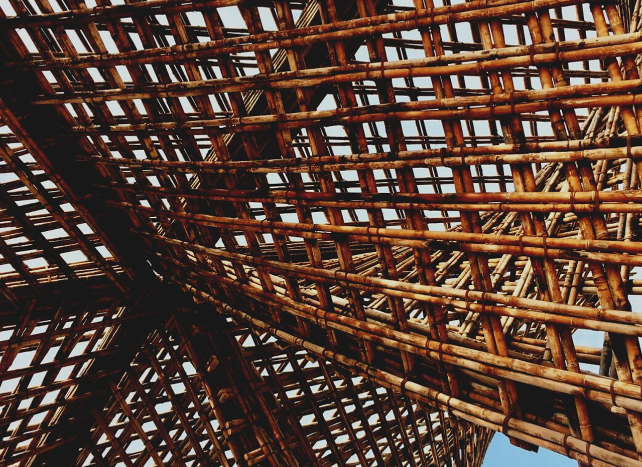
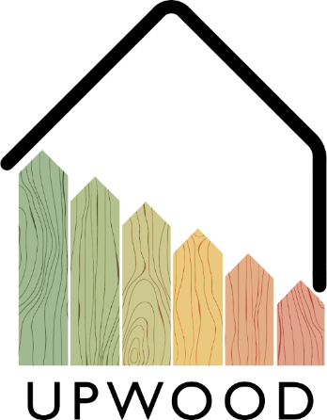
LERNEINHEIT 4:
Lektion 2:
Klimaeinfluss auf Holzgebäude.
Präsentation

Slide 2
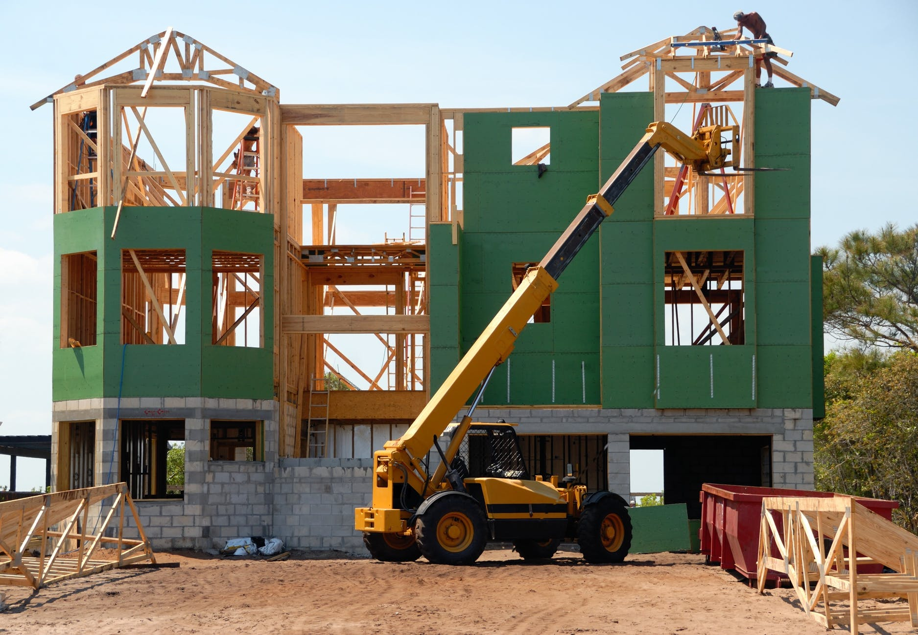
Präsentation Übersicht
BEHANDELTE THEMEN
- Klimaeinfluss auf Holzgebäude
- Einfluss der Holznutzung auf die Umwelt
LEKTION 2: Klimaeinfluss auf Holzgebäude

Slide 3
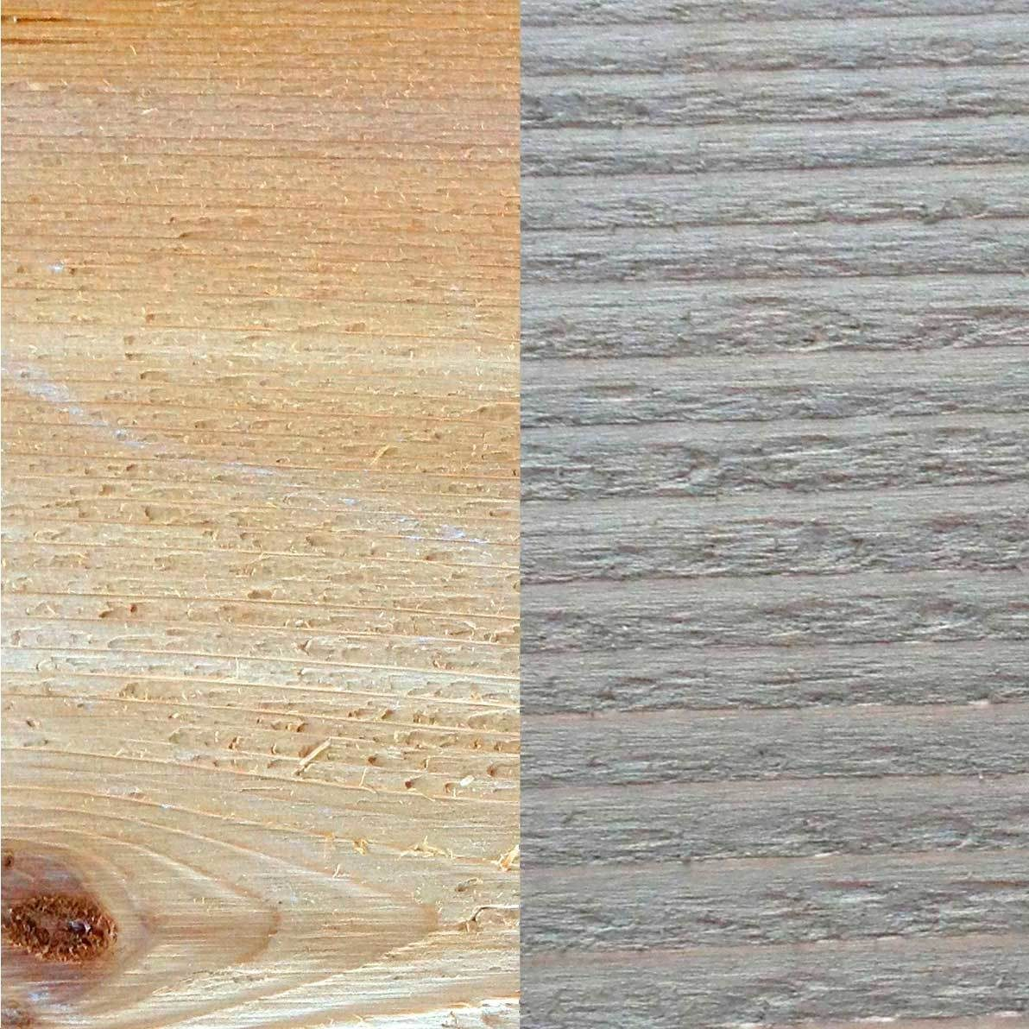
KLIMAEINFLUSS AUF HOLZGEBÄUDE
Trotz der großartigen Eigenschaften von Holz als Konstruktionsmaterial ist es wichtig, die Alterung jedes Bauteils unter Berücksichtigung der ungünstigen klimatischen und natürlichen Bedingungen, denen es ausgesetzt ist, zu berücksichtigen.
Wie wir sehen werden, wirken sich einige dieser Widrigkeiten auf das Material in einer Oberflächenschicht aus, aber einige von ihnen können zu einer ernsthaften Schädigung der Holzelemente führen.
3
LEKTION 2: Klimaeinfluss auf Holzgebäude

Slide 4
Schädliche Einflüsse
Schimmel
Wie bereits erwähnt, kann eine hohe Luftfeuchtigkeit in Verbindung mit einigen Faktoren wie Temperatur und Sauerstoffgehalt das Auftreten von Pilzen in Holzelementen begünstigen.
Sonnenstrahlung
Das Sonnenlicht, das auf die Erdoberfläche trifft, besteht aus einem breiten Strahlungsspektrum, das in drei Gruppen unterteilt werden kann: Ultraviolette Strahlen, sichtbare Strahlen und Infrarot-Strahlen.
Insekten.
Die Insekten, die Holzelemente befallen können, lassen sich in vier verschiedene Gruppen einteilen: Anobiden, Lictiden, Cerambyciden und Termiten.
Der wichtigste Faktor zur Vorbeugung der Holzzersetzung ist eine angemessene Kontrolle der Luftfeuchtigkeit. Sobald die Pilze mit der Zersetzung des Holzes beginnen, können sie sich bei einer Luftfeuchtigkeit von über 22 % weiter ausbreiten. Um das Holz vor der Ausbreitung zu schützen, wird daher empfohlen, den Feuchtigkeitsgehalt unter 19 % zu halten.
Wasser
Wasser ist eine Komponente, die leicht durch die Lackschicht dringt und die relative Feuchtigkeit des Holzes beeinflusst. Dieser Anstieg der relativen Luftfeuchtigkeit kann die Ausbreitung von Pilzen begünstigen, die die Integrität des Holzes schädigen.
LEKTION 2: Klimaeinfluss auf Holzgebäude

Slide 5
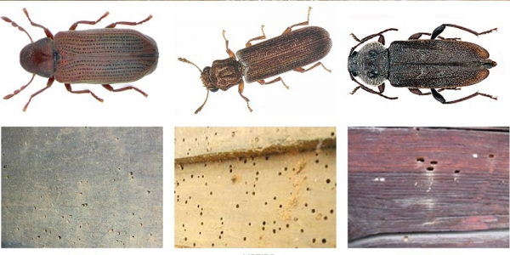
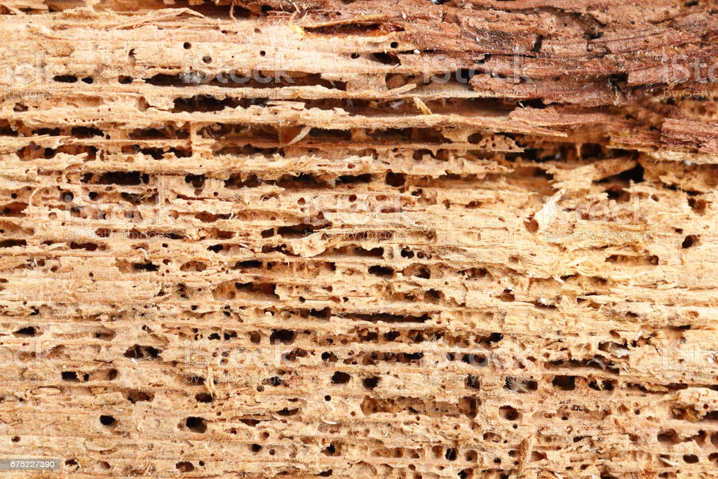
Schadinsekten
Anobides Lictides Cerambycides
5
LEKTION 2: Klimaeinfluss auf Holzgebäude

Slide 6
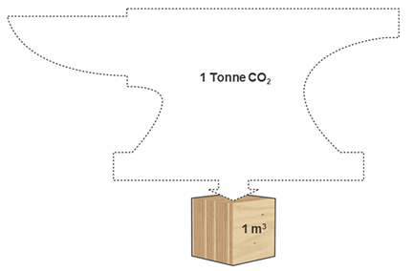
EINFLUSS DER HOLZNUTZUNG AUF DIE UMWELT
Die Verwendung von Holz im Bauwesen ist nicht nur weniger schädlich für die Umwelt als andere Materialien, sondern kann sogar positiv sein, da seine Verwendung die Wiederaufforstung großer Flächen mit neuen Bäumen gewährleistet. Der Hauptgrund, warum dies positiv ist, liegt darin, dass neue Bäume mehr CO2 aus der Atmosphäre absorbieren als ältere Bäume, und da die Verwendung von Holz eine gewisse Abholzung und eine kompensierende Wiederaufforstung erfordert, bedeutet dies, dass ältere Bäume mit geringerer Absorption durch neuere Bäume mit besseren Absorptionswerten ersetzt werden. Auch Holz, das beim Bau verwendet wird, kann immer noch etwas CO2 absorbieren, was die Renovierung der Luft in der Umgebung der Gebäude verbessert und zur globalen CO2-Absorption beiträgt.
6
LEKTION 2: Klimaeinfluss auf Holzgebäude

Slide 7
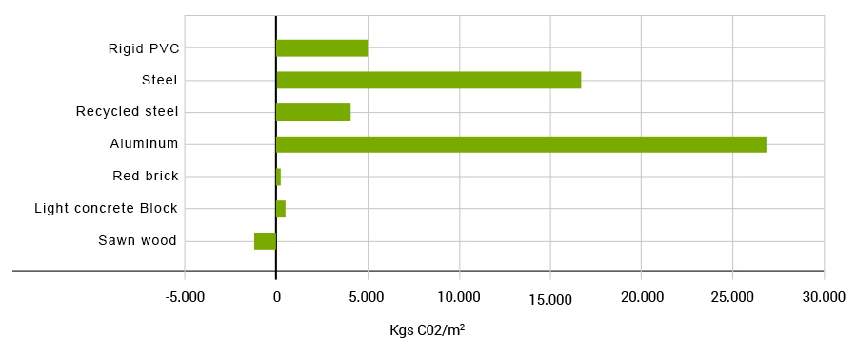
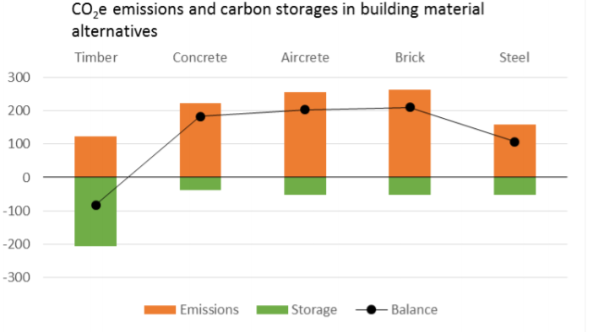
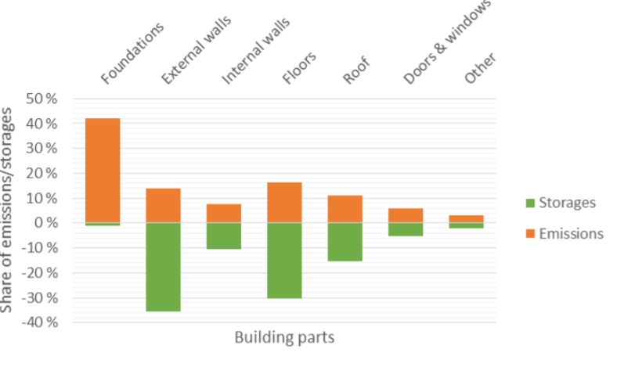
Ökologischer Fußabdruck
LEKTION 2: Klimaeinfluss auf Holzgebäude

Slide 8
Vorteile der Holznutzung für die Umwelt
WALDUMBAU
CO2 ABSORPTION
Da für die Holznutzung mehrere Bäume abgeholzt werden müssen, würde die Wiederaufforstung den Wald erneuern und für eine bessere Luftqualität in der Atmosphäre sorgen.
Holz kann auch nach dem Fällen des Baumes weiterhin CO2 absorbieren, so dass jedes Holzhaus dazu beiträgt, dass die Umwelt eine bessere Atmosphäre erhält.
ENERGIEBEDARF
RECYCELBAR / WIEDERVERWENDBAR
Die Holzwirtschaft ist eine emissionsarme Industrie, da sie keine anspruchsvollen industriellen Prozesse erfordert.
Holzelemente im Bauwesen können mehr als einmal verwendet werden. Außerdem kann das Holz, wenn es nicht mehr gebraucht wird, für andere Zwecke wiederverwendet werden.
LEKTION 2: Klimaeinfluss auf Holzgebäude

